Slide 1
RAMADAN
ENTRAINEMENT, COMPETITION ET HYGIENE DE VIE
POUR LE FOOTBALLEUR
Lamia Ben Ezzeddine – Boussaidi
Maître de conférences (HDR)

Slide 2
Plan
1- Introduction
2- Effets du jeûne sur le métabolisme: glucides, lipides, protéines.
3- Jeûne et hydratation, composition corporelle, ration alimentaire, sommeil
4- Effets du jeûne sur les qualités physiques: aérobie, exercices courts et intenses
5- Spécificités des lésions pendant Ramadan
6-Recommandations Pratiques et arbres décisionnels

Slide 3
Introduction

Slide 4

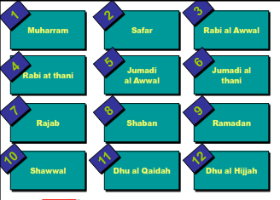
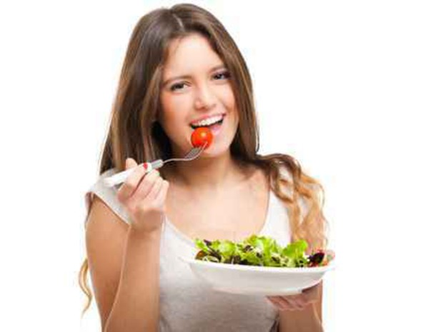
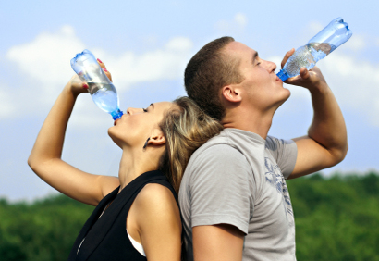
Jeûne du mois de Ramadan
Jeûne de Ramadan est un jeûne sec et diurne.
De l’aube au coucher du soleil alternant avec une alimentation sans restriction nocturne.
La durée du jeûne (conditionnée par la durée du jour) varie progressivement selon les saisons.
Calendrier lunaire

Slide 5
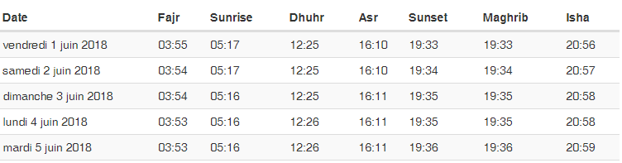
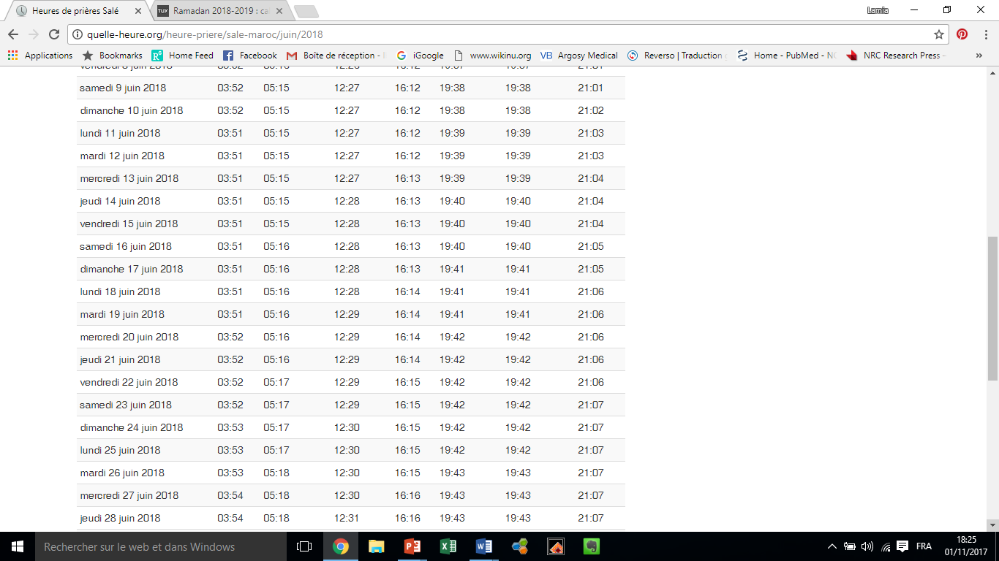
2018
En 2018 Ramadan au Maroc: entre 16 H 28 et 16H 39 d’abstinence de boire et de manger.
Notes:
Le jeune peut varier de 12 à 18h cette année au maroc

Slide 6

Selon le NHS (National Health Service) "le corps entre dans une période de jeûne huit heures environ après le dernier repas consommé, lorsque l’intestin termine d’absorber les derniers éléments nutritifs".
On commence à parler de jeûne à partir d’une abstinence alimentaire de: 8H

Slide 7
Rappels physiologiques
On distingue 2 périodes alimentaires
Phase post-prandiale (4 H): durant et après chaque repas
Phase post-absorptive (6 H)

Slide 8
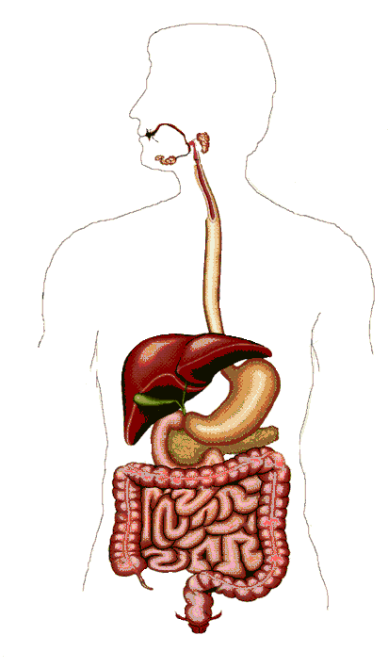
Période post-prandiale
Hyperglycémie.
Sécrétion de l’insuline.
Objectif:
Fournir l’énergie à partir du glucose.
Stocker tout l’excédent sous forme de réserves lipidiques.
Insuline: régit la quasi-totalité des évènements de l’état post-prandial.

Slide 9
Notes:
Plutôt néoglycogenese formation de glycogene à partir de glucose

Slide 10
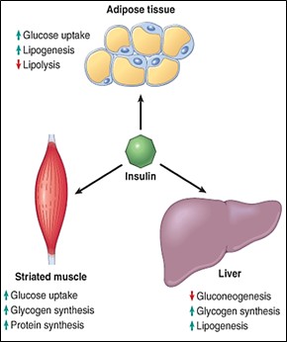
Physiologie de phase post-prandiale

Slide 11
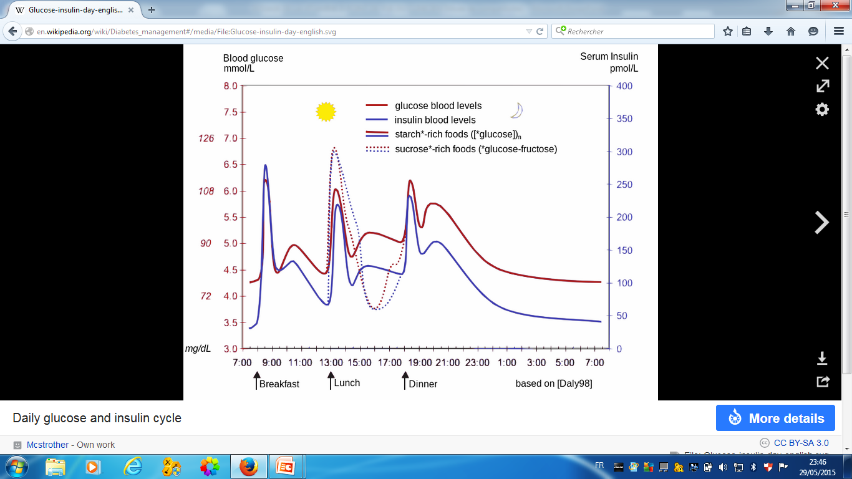
Sécrétion de l’insuline
Notes:
l'insuline est souvent résumée par son effet hypoglycémiant (baisse du taux de glucose dans le sang). Il est probablement plus juste de dire que l'insuline est sécrétée en fonction de l'état nutritionnel et de l'activité physique

Slide 12
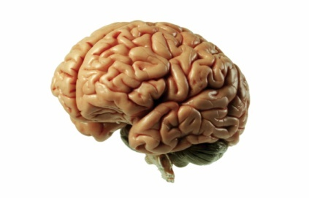
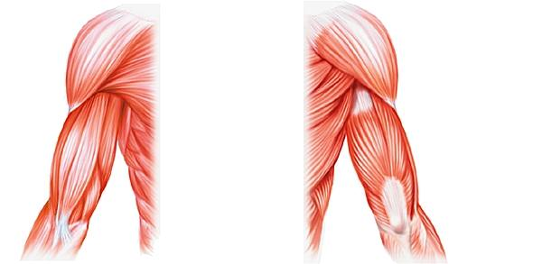
Etat de jeûne
Homéostasie glycémique.
Arrêt de l’anabolisme.
Tissus glucose-dépendants doivent continuer à recevoir du glucose (+++ Cerveau).
Autres tissus: prennent leur énergie à partir des acides gras (formation des corps cétoniques).
Glucagon: chef d’orchestre contre-action de l’insuline

Slide 13
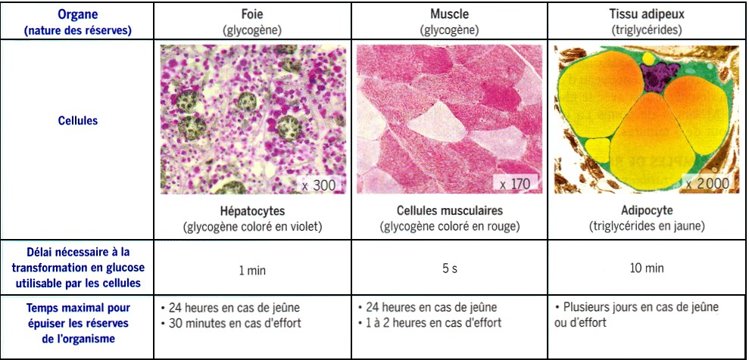
Réserves de substrats énergétiques
 | Foie (glycogène) | Muscle (glycogène) | Tissu adipeux (triglycérides)
Cellules | Hépatocytes | Myocytes | Adipocytes
Délai de transformation en glucose | 1 min | 5 sec | 10 min
Temps maximal pour épuiser les réserves en cas de jeûne | 24H | 24H | Plusieurs jours

Slide 14
Sources d’énergie
En dehors du jeune
Pendant le jeune « Ramadan »

Slide 15
Notes:
Néoglucogenèse : synthèse glucose à partir d’autres substrats

Slide 16
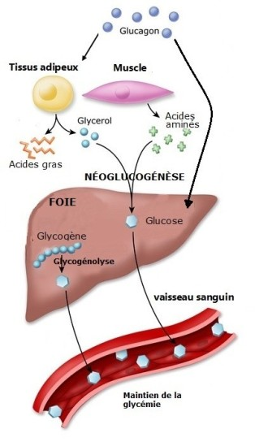
Glucagon

Slide 17
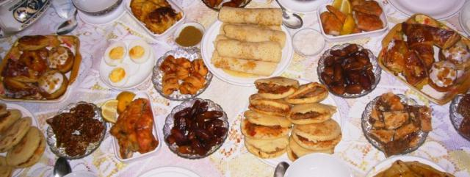
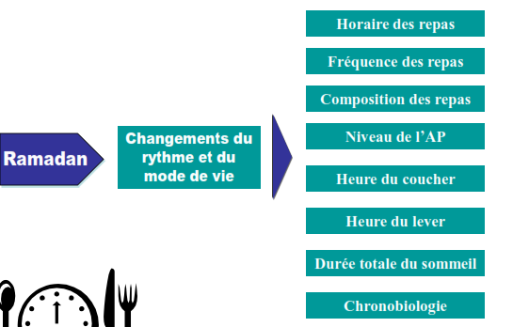
Les athlètes doivent jeûner et continuer à s’entraîner et à participer à des compétitions pendant le mois de Ramadan

Slide 18

Ramadan et performance: un grand débat
Performance sportive (compétition / entraînement)
Jeune pendant Ramadan
Résultats contradictoires

Slide 19
II. Ramadan et Métabolisme:
Glucides
Lipides
protides

Slide 20
Réponses métaboliques au “feeding”
• Différent entre un repas pris après un jeûne nocturne et celui pris après un jeune diurne
Stimule la sécrétion des hormones gastro-intestinales
↑favorise le stockage
↓la mobilisation des réserves endogènes
Restauration des réserves en glycogène
Synthèse protéique

Slide 21
Réponses métaboliques au jeûne
Étape 1: phase postprandiale
Commence quand tous les aliments sont absorbés par le petit intestin (3h à 8h)
Le catabolisme des protéines excède le taux de synthèse Perte de tissus maigre même durant un jeûne de courte durée
Une prise d’hydrates de carbone
Balance protéique positive
(sous l’effet de l’insuline qui inhibe
le catabolisme et stimule la synthèse)

Slide 22
Réponses métaboliques au jeûne
Étape 2: 24 heures après le dernier repas
Glycémie invariable (glycogénolyse) = 4g/h
 Utilisation des CHO et  oxydation des lipides
  Épargne des réserves glucidiques (réserves limités)
   AGL (source d’énergie pour les muscles)
   Glycérol : précurseur de la glyconéogenèse
Disponibilité des glucides
 Insuline
 Glucagon, catécholamines,
Hormone de croissance TSH,
Corticostéroïdes

Slide 23
Besoins en HCO durant le jeûne
Partie 1: Glycogénolyse
Partie 2: Glyconéogenèse
Lactate
Glycérol
Carbone des AA
Le besoin en glucose est de 105g/j durant le premiers jours puis diminue à 75g/j après quelques jours dû à une augmentation des corps cétoniques (utilisés par le muscle cardiaque…)
1g de glucose utilisant AA comme précurseur nécessite le catabolisme de 1,75g de protéines
Clairement cette contribution ne peut durer sans perte fonctionnelle

Slide 24
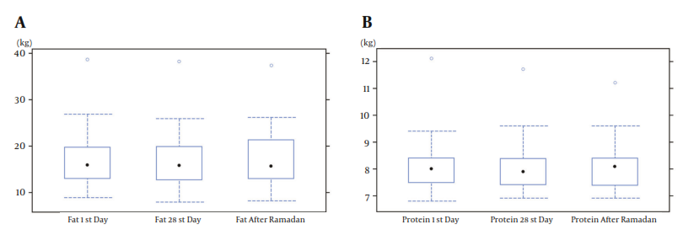
Jeûne de Ramadan fait diminuer la M.Grasse mais pas la M. maigre
Masse Grasse
Masse Maigre
Le jeûne du Ramadan peut entraîner une perte de poids qui reste transitoire, le poids est rétabli un mois après le jeûne.
La perte de poids n’est pas liée à une perte de la masse maigre (protéines), pendant le jeûne du Ramadan.

Slide 25
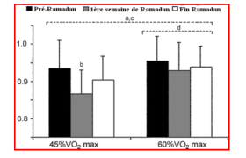
Variation du quotient respiratoire au cours de l’exercice à la 1ere et 4eme Sem
Stannard &Thompson et al. 2008

Slide 26

Variation du quotient respiratoire au cours de l’exercice à la fin de Ramadan
Bouhlel et al. 2006

Slide 27
Oxydation des lipides au cours de l’exercice durant Ramadan
Bouhlel et al. 2006

Slide 28
le jeûne de Ramadan se traduit sur le plan métabolique:
  à un recours accru de l'oxydation des lipides au repos et pendant l'exercice,
  et une capacité accrue du muscle squelettique et le foie à stocker des glucides.
Ramadan favorise les capacités du corps à mieux utiliser les lipides au repos et pendant l'exercice. Si la charge d’entraînement est maintenue (adéquate) pendant Ramadan, ces adaptations sont plus prononcées.

Slide 29
III. Ramadan et
hydratation, composition corporelle,
ration alimentaire, sommeil

Slide 30
Hydratation

Slide 31
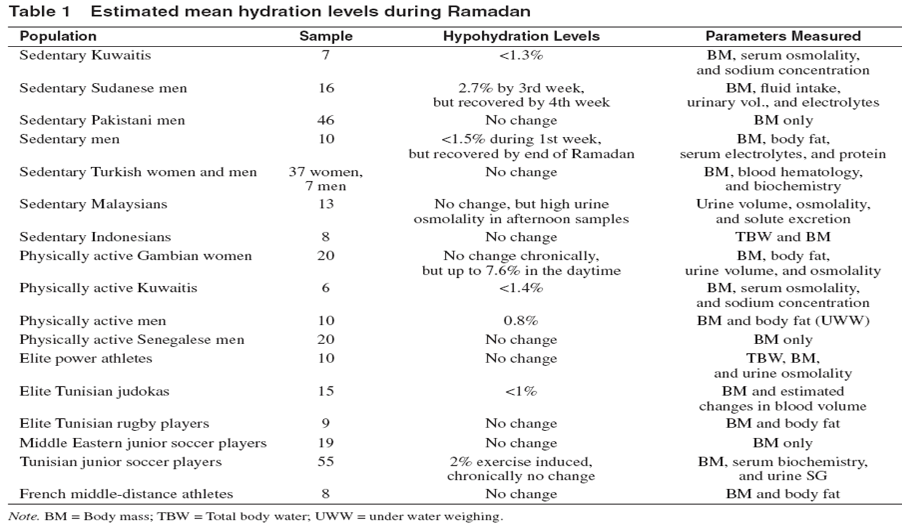
Hydratation et Ramadan
Meckel et al. 2008
Notes:
Autant d’étude qui trouvent qu’il y a une déshydratation que d’étude qui trouve que cette déshydratation est récupérée à la fin de ramadan.
Mais il y a deux fois plus d’étude qui trouvent qu’il n’y aucune modification

Slide 32
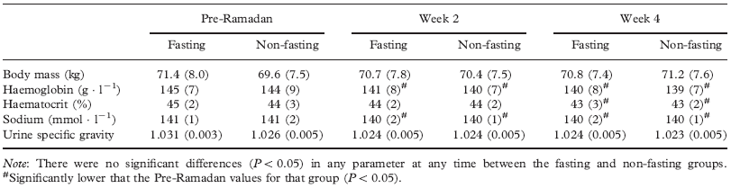
Shirreffs et al. 2008
Notes:
Shirreffs et al. Sont ceux qui ont travaillé sur l’hydratation et l’osmolarité au cours du mois de ramadan chez les sportifs.
Ils ont mesurer l’hemoglibine et l’hematocrite pour voir s’il y avait une hemoconcentration qui permet de déduire une déshydratation

Slide 33
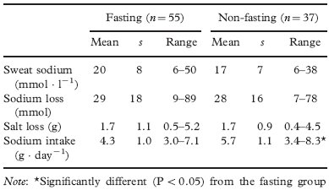

Slide 34
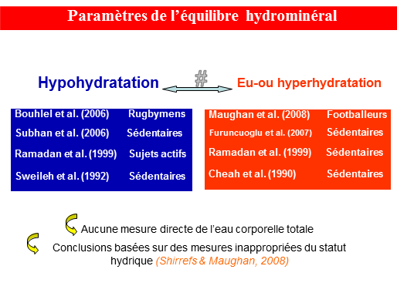
Hydratation et Ramadan
Déshydratation
Aucune Variation de l’hydratation
Aucune mesures directes de l’eau corporelle totale.
Conclusions basées sur des mesures indirectes pour évaluer le statut hydrique
La saison du mois de ramadan n’est pas prise en compte

Slide 35
Les sportifs de différentes conditions physique présentent une variation importante dans leur comportement à la boisson ➔ risque ➔ une déshydratation ➔ nuire à leur performance (entrainement ou compétition).
Les restrictions imposées par le Ramadan ➔ augmente le risque ➔ déshydratation ➔ peut nuire à la performance.
Le taux de sueur des joueurs jeûneurs est inférieure lors de l’entrainement que les non jeûneurs ➔ différence de l'état d'hydratation et de l'intensité du travail.
Shirreffs et al. 2008

Slide 36
L’entrainement pendant Ramadan ne semblent pas affecter l'ensemble l'état d'hydratation sur une journée ➔ certains sportifs combine une mauvaise hydratation quotidienne avec de grands déficits des fluides sur la séance d'entrainement.
L'apport alimentaire en sodium inférieur chez les jeûneurs ➔ pas d’impact sur la concentration du sodium dans la sueur.
Shirreffs et al. 2008

Slide 37
Ration alimentaire

Slide 38
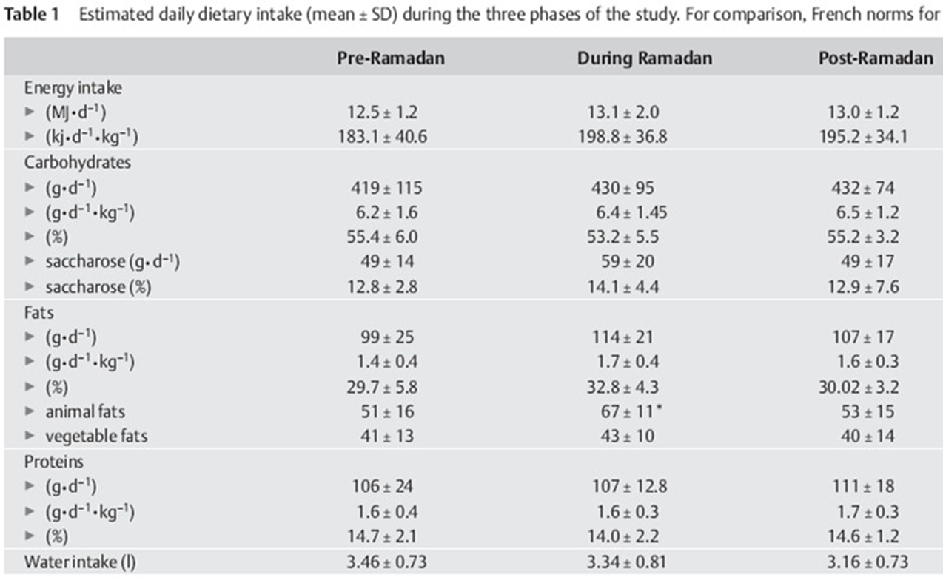
Apport alimentaire quotidien estimé

Slide 39
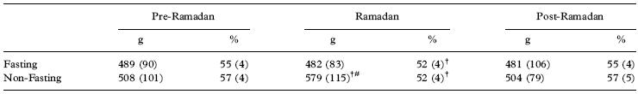







Apport alimentaire quotidien estimé
Glucides
Protéines
Lipides
Eau

Slide 40
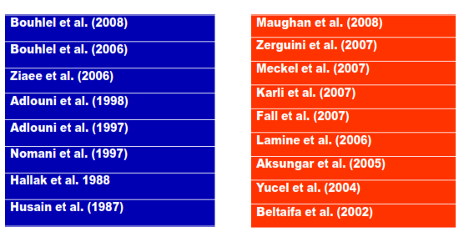
Variation de la masse corporelle
Diminution
Pas de Variation

Slide 41
L’origine de ces différences pourrait tenir aux:
variabilités touchant les apports caloriques conditionnés par les traditions gastronomiques ou aux différences des méthodes employées pour l’estimation des apports énergétiques
le niveau de l’activité physique des populations étudiées
La spécificité de l’activité pratiquée (sport d’endurance, sport co, sport de combat…)

Slide 42
Rythme circadien

Slide 43
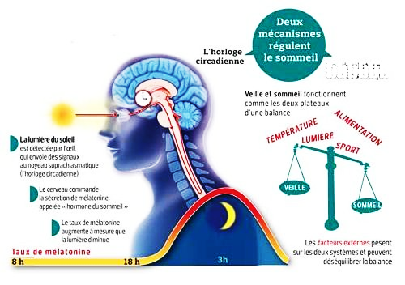
Rythme circadien
Le Balancier Homéostasique

Slide 44
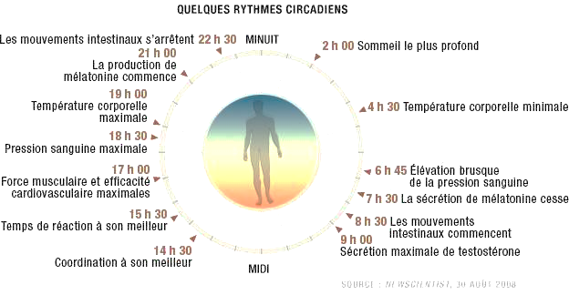
Quelques rythmes circadien

Slide 45
Quels Impacts pendant Ramadan
Collation
Réveil pour Shour
Iftar

Slide 46
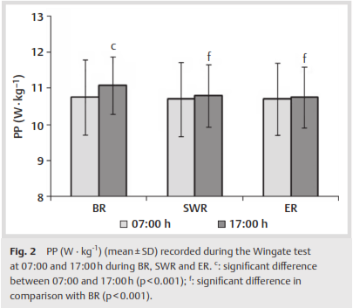
Rythme circadien et exercices courts et intenses
La décroissance de la puissance pendant le test de Wingate à 17h /à 7h pendant Ramadan pourrait suggérer que le jeûne modifie le rythme circadien de la force musculaire et de la fatigue en augmentant la fatigue musculaire.
Chtourou et al. ( 2012)

Slide 47
Sommeil et Ramadan

Slide 48
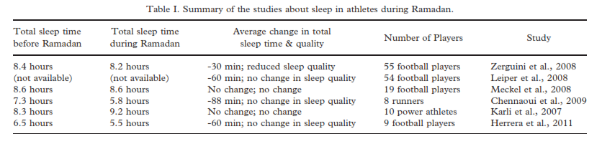
Sommeil et Ramadan
En général diminution entre 30 et 60min du temps de sommeil

Slide 49
VI. Performance, qualités physiques et Ramadan

Slide 50
Exercice aérobie

Slide 51
Gleeson et al. 1988 ➔ 24 h ➔ diminution de la performance de pédalage à 100% VO2 max ( 212 ± 27s VS 243 ± 17s )
Maughan et al. 1981
Greenlaff et al. 1987
3j low COH
(3%)
(10%)
Tlim 104%VO2 max (4,87 VS 3,32)
Tlim 100%VO2 max (5,13 VS 3,68)
Il est clair qu’il y a effet de la réduction du glycogène musculaire avec comme conséquence une perte de la performance durant un exercice de longue durée et de haute intensité.

Slide 52
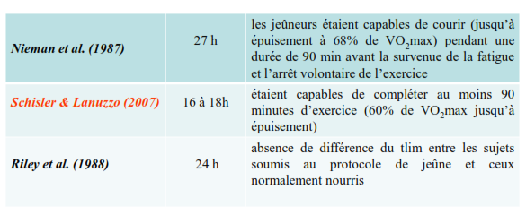
Références Durée de jeûne Résultats
Collectivement, ces données soutiennent l’idée que le jeûne d’une durée limitée
(jusqu’à approximativement 24h) combiné à un exercice physique et d’une durée de
90 min ou moins ne cause pas de perturbations métaboliques suffisantes pour
altérer la performance (Schisler et Lanuzzo, 2007)

Slide 53
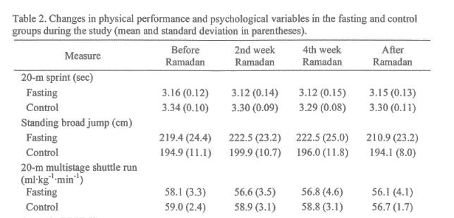
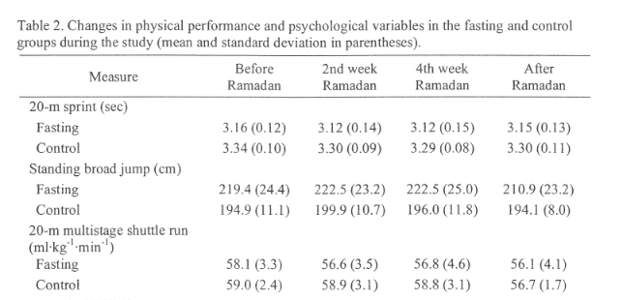
Variation du VO2max.

Slide 54
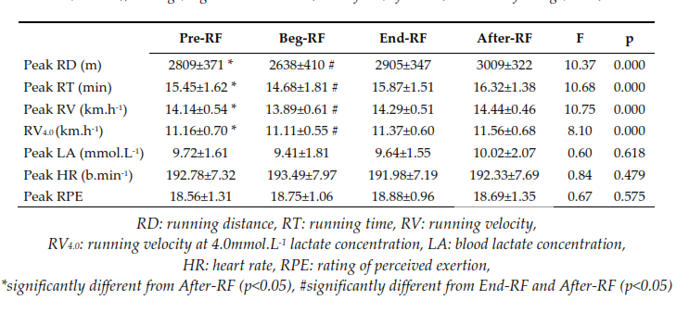
RD: Distance de course
RT: temps de course
RV: vitesse de course
LA: lactattémie
HR: Fréquence cardiaque
RPE: score de perception de fatigue
* Signification à p<0,05

Slide 55
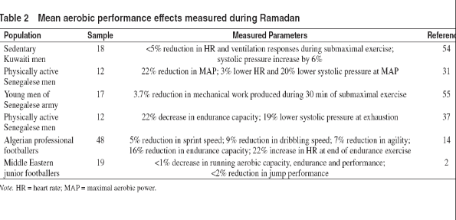
Ramadan et al. 2000
Fall et al 2007
Faye et al 2005
Gueye et al 2004
Zerguini et al 2007
Meckel et al 2007

Slide 57
Autant d’études qui démontrent que Ramadan diminue la performance que d’études qui ne présentent aucun effets sur la performance aérobie.
Pas de précision sur le moment de la saison sportive.
Peu de précision sur le nombre d’années d’entraînement des joueurs ainsi que le niveau des sportifs

Slide 58
Exercices courts et intenses

Slide 59
Aucune possibilité pour ingestion des glucides durant l’exercice
Implication du jeûne est limitée à l’apport alimentaire avant exercice.
Les facteurs responsables de la fatigue au cours des exercices prolongés (déplétion des réserves, hyperthermie, déshydratation) ne semblent pas se manifester durant un exercice de courte durée.
Exercices intenses
7

Slide 60
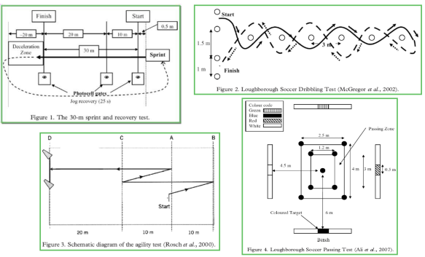
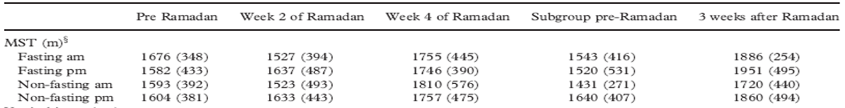
Ramadan a eu peu d'effet sur les exercices courts et intenses des jeûneurs et non jeûneurs.
KIRKENDALL et al. 2008
Notes:
Station 1: 7 630-m repeated sprint test. This task (Figure 1) consisted of seven maximal 30-m sprints (with an intermediary split time at 10 m) followed by
a standard 25-s active recovery between sprints (Krustrup et al., 2005)
Station 2: requires a player to dribble an indoorfootball as fast as possible, out and back, slaloming between a line of six cones spaced at 3-m intervals from the start point and ﬁnish gates deﬁned by cones placed 2.5 m apart (McGregor, 2002). Six trials are completed with 1 min rest between trials. Each run was manually timed using a stopwatch. The sum of the six trials
Station 3: Vertical jump test. Vertical jumps were measured using a Quattro Jump portable force plate (Model 9290AD, Kistler Instrument AG, Switzerland), interfaced to a notebook computer, at a sampling rate of 500 Hz.
Station 4: Agility. The 4-line agility test (Rosch et al.,
2000) was performed within an area marked by four parallel lines (Figure 3). The player lay prone with his arms extended to touch the start line (line A). On a verbal command from the timing technician, the player jumped to his feet and ran 10 m to line B, which he touched with his foot. He then turned and ran 20 m to touch line C with his foot, before turning again and running 10 m back to line A. On touching this line, he turned once again and sprinted 30 m to line D, the ﬁnish line. Time was recorded manually with a stopwatch to the nearest one-hundredth of a second.
Situtaion 5 : The LSPT consists of 16 passes (8 long and 8 short) being made from the marked passing zone to
one of the four coloured targets that are called out in randomized order. The player stands by the central
cone with an indoor football at his feet. The test starts when the technician calls out the ﬁrst colour
from the designated list. The passes must be executed from within the passing zone, hit the
coloured target that was called, and the ball must then cross into the inner rectangle before the next
pass is made.

Slide 61
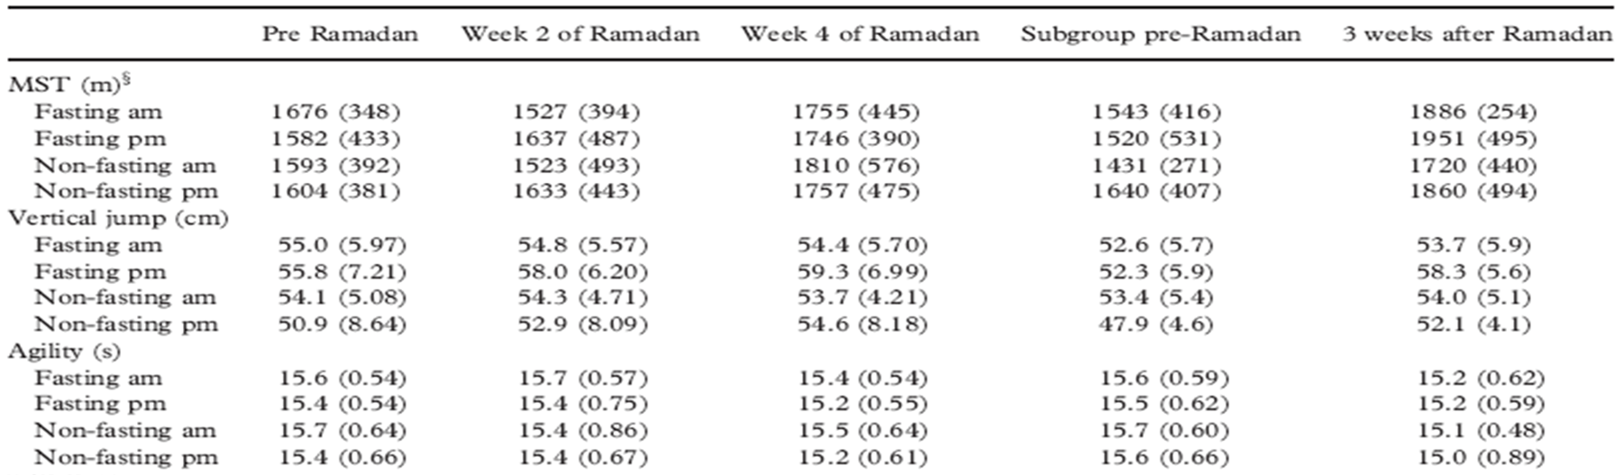

Ramadan a eu peu d'effet sur les exercices courts et intenses des jeûneurs et non jeûneurs.
KIRKENDALL et al. 2008
Notes:
Station 1: 7 630-m repeated sprint test. This task (Figure 1) consisted of seven maximal 30-m sprints (with an intermediary split time at 10 m) followed by
a standard 25-s active recovery between sprints (Krustrup et al., 2005)
Station 2: requires a player to dribble an indoorfootball as fast as possible, out and back, slaloming between a line of six cones spaced at 3-m intervals from the start point and ﬁnish gates deﬁned by cones placed 2.5 m apart (McGregor, 2002). Six trials are completed with 1 min rest between trials. Each run was manually timed using a stopwatch. The sum of the six trials
Station 3: Vertical jump test. Vertical jumps were measured using a Quattro Jump portable force plate (Model 9290AD, Kistler Instrument AG, Switzerland), interfaced to a notebook computer, at a sampling rate of 500 Hz.
Station 4: Agility. The 4-line agility test (Rosch et al.,
2000) was performed within an area marked by four parallel lines (Figure 3). The player lay prone with his arms extended to touch the start line (line A). On a verbal command from the timing technician, the player jumped to his feet and ran 10 m to line B, which he touched with his foot. He then turned and ran 20 m to touch line C with his foot, before turning again and running 10 m back to line A. On touching this line, he turned once again and sprinted 30 m to line D, the ﬁnish line. Time was recorded manually with a stopwatch to the nearest one-hundredth of a second.
Situtaion 5 : The LSPT consists of 16 passes (8 long and 8 short) being made from the marked passing zone to
one of the four coloured targets that are called out in randomized order. The player stands by the central
cone with an indoor football at his feet. The test starts when the technician calls out the ﬁrst colour
from the designated list. The passes must be executed from within the passing zone, hit the
coloured target that was called, and the ball must then cross into the inner rectangle before the next
pass is made.

Slide 62
Ramadan a eu peu d'effet sur les exercices courts et intenses des jeûneurs et non jeûneurs.
KIRKENDALL et al. 2008
Notes:
Station 1: 7 630-m repeated sprint test. This task (Figure 1) consisted of seven maximal 30-m sprints (with an intermediary split time at 10 m) followed by
a standard 25-s active recovery between sprints (Krustrup et al., 2005)
Station 2: requires a player to dribble an indoorfootball as fast as possible, out and back, slaloming between a line of six cones spaced at 3-m intervals from the start point and ﬁnish gates deﬁned by cones placed 2.5 m apart (McGregor, 2002). Six trials are completed with 1 min rest between trials. Each run was manually timed using a stopwatch. The sum of the six trials
Station 3: Vertical jump test. Vertical jumps were measured using a Quattro Jump portable force plate (Model 9290AD, Kistler Instrument AG, Switzerland), interfaced to a notebook computer, at a sampling rate of 500 Hz.
Station 4: Agility. The 4-line agility test (Rosch et al.,2000) was performed within an area marked by four parallel lines (Figure 3). The player lay prone with his arms extended to touch the start line (line A). On a verbal command from the timing technician, the player jumped to his feet and ran 10 m to line B, which he touched with his foot. He then turned and ran 20 m to touch line C with his foot, before turning again and running 10 m back to line A. On touching this line, he turned once again and sprinted 30 m to line D, the ﬁnish line. Time was recorded manually with a stopwatch to the nearest one-hundredth of a second.
Situtaion 5 : The LSPT consists of 16 passes (8 long and 8 short) being made from the marked passing zone to
one of the four coloured targets that are called out in randomized order. The player stands by the central
cone with an indoor football at his feet. The test starts when the technician calls out the ﬁrst colour
from the designated list. The passes must be executed from within the passing zone, hit the
coloured target that was called, and the ball must then cross into the inner rectangle before the next
pass is made.

Slide 63
Ramadan a eu peu d'effet sur les exercices courts et intenses des jeûneurs et non jeûneurs.
KIRKENDALL et al. 2008
Notes:
Station 1: 7 630-m repeated sprint test. This task (Figure 1) consisted of seven maximal 30-m sprints (with an intermediary split time at 10 m) followed by
a standard 25-s active recovery between sprints (Krustrup et al., 2005)
Station 2: requires a player to dribble an indoorfootball as fast as possible, out and back, slaloming between a line of six cones spaced at 3-m intervals from the start point and ﬁnish gates deﬁned by cones placed 2.5 m apart (McGregor, 2002). Six trials are completed with 1 min rest between trials. Each run was manually timed using a stopwatch. The sum of the six trials
Station 3: Vertical jump test. Vertical jumps were measured using a Quattro Jump portable force plate (Model 9290AD, Kistler Instrument AG, Switzerland), interfaced to a notebook computer, at a sampling rate of 500 Hz.
Station 4: Agility. The 4-line agility test (Rosch et al.,
2000) was performed within an area marked by four parallel lines (Figure 3). The player lay prone with his arms extended to touch the start line (line A). On a verbal command from the timing technician, the player jumped to his feet and ran 10 m to line B, which he touched with his foot. He then turned and ran 20 m to touch line C with his foot, before turning again and running 10 m back to line A. On touching this line, he turned once again and sprinted 30 m to line D, the ﬁnish line. Time was recorded manually with a stopwatch to the nearest one-hundredth of a second.
Situtaion 5 : The LSPT consists of 16 passes (8 long and 8 short) being made from the marked passing zone to
one of the four coloured targets that are called out in randomized order. The player stands by the central
cone with an indoor football at his feet. The test starts when the technician calls out the ﬁrst colour
from the designated list. The passes must be executed from within the passing zone, hit the
coloured target that was called, and the ball must then cross into the inner rectangle before the next
pass is made.

Slide 64
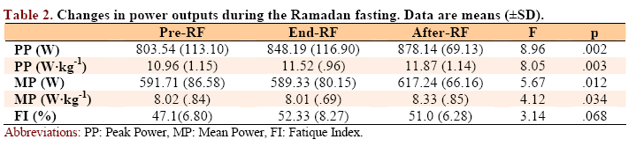
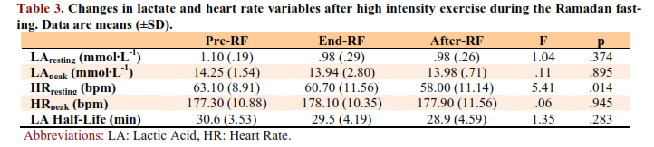
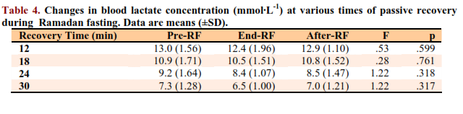
Si l’entraînement de la force est maintenue la ration alimentaire quotidienne, l‘hydratation et le temps de sommeil sont maintenus comme avant Ramadan, le jeûne du Ramadan n’aurait pas
d’effets négatifs sur la composition corporelle, sur la puissance et de la capacité anaérobie, ni sur le métabolisme LA pendant et
après l'exercice d'intensité élevée chez les athlètes de puissance.

Slide 65
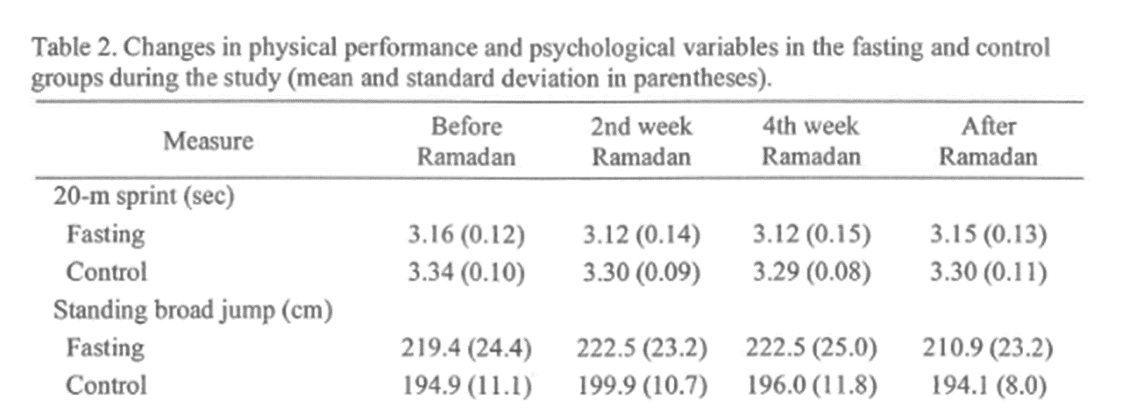
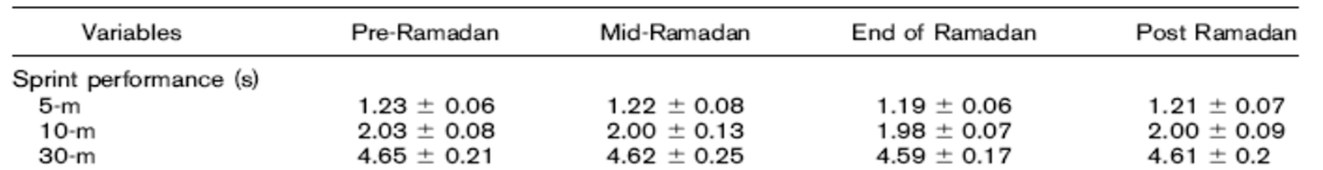
Ramadan a eu peu d'effet sur les exercices courts et intenses des jeûneurs et non jeûneurs.

Slide 67
V. Charge d’entraînement

Slide 68
Le Jeune est souvent associé à une diminution de la performance physique:  qualitative et  quantitative de la charge d’entraînement pendant le Ramadan.
Cette réduction de la charge d’entraînement est considérée comme étant la raison principale de la baisse des performances mesurées au cours du mois de Ramadan.

Slide 69
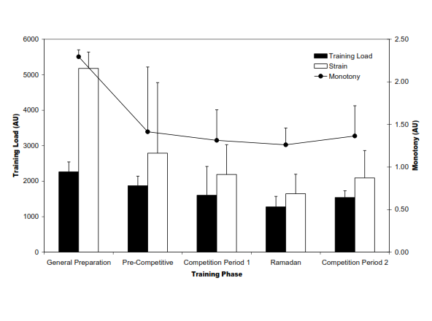

Slide 70
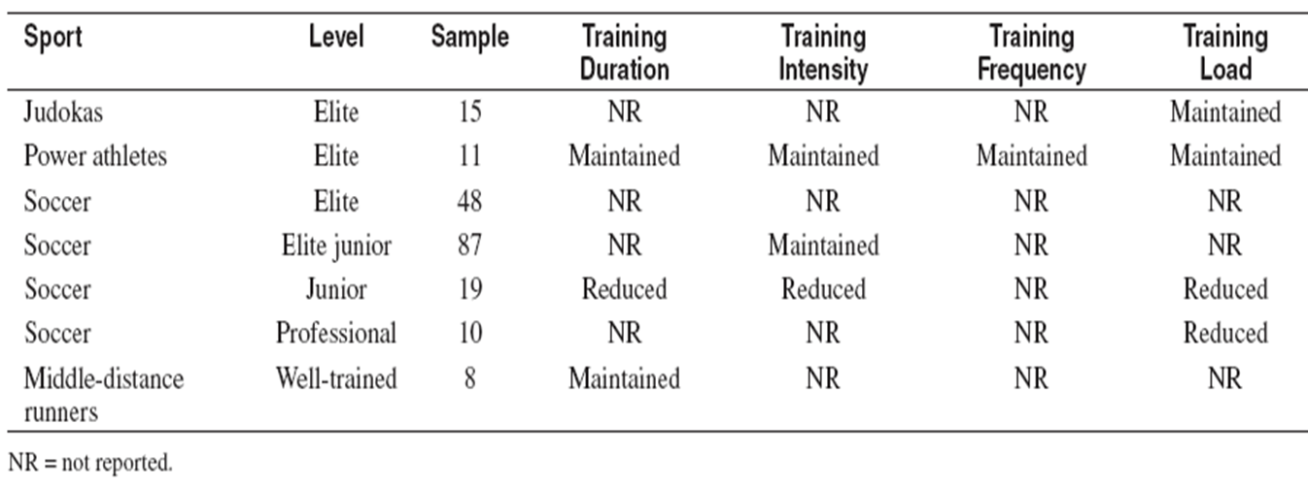

Slide 71
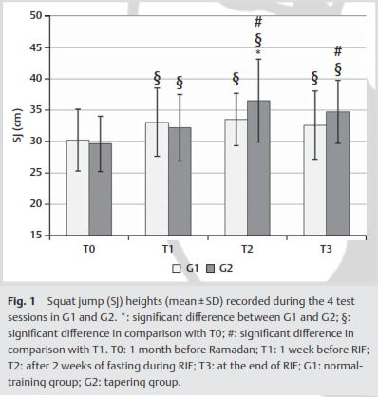
La réduction du volume avec maintient de l’intensité d’entraînement (en période d’affutage) pendant Ramadan peut conduire à une amélioration significative de la force musculaire et de la puissance,
Les entraîneurs, les scientifiques du sport et les athlètes doivent être conscients de l'impact potentiel de volume d'entraînement élevé pendant Ramadan (Pour les jeunes joueurs de football).
Notes:
la réduction du volume d’entraînement au cours de Ramadan peut améliorer la force musculaire et de la puissance en particulier pendant les premières 2 semaines.
Cependant, la force musculaire et la puissance ont été inchangées ou même légèrement diminué quand un volume élevé de formation a été maintenue pendant RIF.
Par conséquent, en période d’affutage (Caractérisé par une réduction du volume d’entraînement) pendant Ramadan peut conduire à une amélioration signficative de la force musculaire et de la puissance.
Les entraîneurs, les scientifiques du sport et les athlètes doivent être conscients de l'impact potentiel de volume d'entraînement élevé pendant RIF (i. E., Pour les jeunes joueurs de soccer).
En outre, la force et la puissance des athlètes nécessaires pour faire concurrence au cours FRR peuvent être invités à réduire leur volume d'entraînement pendant 2 semaines avant une compétition majeure.

Slide 72
Spécificités des blessures
au cours du mois de ramadan

Slide 73
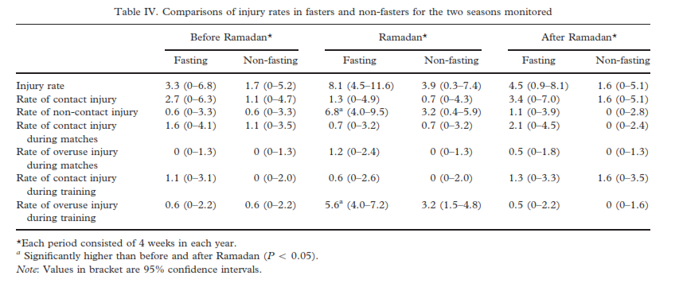

Slide 74
Au cours des matchs:
  avant Ramadan: 55%
  pendant le Ramadan 21%.
  après le Ramadan 44%
Blessures à l’entraînement:
  Fatigue chronique:
    avant Ramadan: 22%
    pendant le Ramadan 61%.
    après le Ramadan 22%
Chamari et al,2012

Slide 75
Pour le mois de Ramadan, les blessures sans contact ont été répartis comme suit:
  40% blessures musculaires
  40% Blessures tendineuses
  20% Articulaires
  Les blessures musculaires:
  50% aux ischio-jambiers
  30% cuisse-adducteurs
  20% extenseurs du genou
  Les blessures tendineuses:
  40% cuisse-adducteurs
  30% cheville
  30% abdomen et au bassin.
Pas de vérification du statut d’hydratation au cours de cette étude
Chamari et al,2012

Slide 76
Recommandations pratiques

Slide 77
Recommandations concernant les aliments
Deux repas sont importants pendant le Ramadan: La rupture du jeûne ( «ftour») peut être choisi parmi les aliments habituels, mais doit être adaptée en quantité et en qualité pour répondre aux besoins de « l'athlète » pour les boissons, les glucides et les protéines.
Le deuxième repas ("shour") doit être consommé le plus près possible du lever du soleil et devrait pouvoir répondre aux besoins du sportifs pour la journée à venir.
Des recommandations générales peuvent être faites, mais doivent être individualisées pour chaque athlète:
Les besoins en glucides varient en fonction du programme d‘entraînement de l'athlète.
Les aliments riches en glucides doivent être inclus dans le repas du ftour, surtout si l'athlète a besoin de récupérer d’une séance d’entrainement ou de compétition.
Les protéines de haute qualité sont également nécessaires pour la récupération après l'entraînement (endurance, force, etc…) et devraient également être inclus dans le repas du ftour ou d’une collation (dans la soirée).

Slide 78
Recommandations concernant les aliments
Heureusement, la plupart des aliments traditionnels consommés au ftour sont de bonnes sources de glucides (les dates) et des protéines de haute qualité (lait). L'athlète doit consommer ceux-ci comme une collation de récupération après l'effort qui est prévu juste avant Itfar, suivie par le repas et d'autres séance d’entraînement en fonction de leur emploi du temps.
L'athlète doit tirer parti des possibilités pour s’alimenter et s’hydrater pendant l'exercice qui se fait après le ftour. Cela peut améliorer le rendement de la séance d’entraînement, ainsi que contribuer aux objectifs nutritionnels totaux. les boissons d’effort, les gels et les barres peuvent fournir une bonne alternative et facile à consommer.

Slide 79
Recommandations concernant les boissons
Le repas du shour devrait fournir une bonne source de fluide et de carburant (protéines et autres nutriments) pour l’activité de la journée (entraînement..).
L'athlète peut évaluer son hydratation par la variation de la masse corporelle (MC) et surveiller la couleur / quantité d'urine produite au réveil.
Le suivi des changements de la MC au cours d'une séance d‘entraînement permet de déterminer les pertes de sueur qui doivent être remplacés. Toutefois, l'athlète aurait besoin de boire un volume de boisson plus important (150%) pour tenir compte des autres pertes hydriques au cours de la journée (1500 ml pour remplacer une perte de 1 kg).
Il est indispensable de répartir l’ingestion de la boisson sur le temps disponible plutôt que de boire de grandes quantités en une seule occasion afin d’éviter les pertes d'urine inutiles.

Slide 80
Recommandations concernant les boissons
L'athlète doit remplacer le sel en même temps que les fluides. Cela peut être fait soit en ajoutant du sel aux boissons ou aux aliments ou en buvant des solutions de réhydratation orale qui contiennent du sel pour faciliter la réhydratation. Cela permettra de conserver les fluides et réduire au minimum la perturbation du sommeil résultant de visites aux toilettes pendant la nuit.
Dans le cas de la compétition, les responsables doivent veiller à ce que les athlètes aient accès à des aliments et des boissons appropriées à la rupture du jeûne.

Slide 81
Recommandations pour l’entrainement et la compétition
Pendant les périodes de compétition, les horaires ne peuvent pas être modifiés, Toutefois, pendant les périodes d’entrainement, on dispose d’une plus grande souplesse pour changer les horaires des séances d’entraînement à des moments où les athlètes peuvent consommer de la nourriture et des boissons. Dans tous les cas, la santé et la sécurité de l'athlète doit être la priorité absolue.
Les séances du matin juste après le lever du soleil bénéficieront de bonnes ressources alimentaires et d’hydratation. Toutefois, l'athlète aura peu de chances de restaurer les réserves pour récupérer après ces séances.
Les séances qui sont programmées juste avant Iftar (rupture du jeûne) bénéficieront de la capacité de manger pour la récupération à la rupture du jeûne et pendant la soirée.

Slide 82
Recommandations pour l’entrainement et la compétition
Les séances réalisées 2-3 h après la rupture du jeûne bénéficieront des meilleures opportunités pour s’alimenter et s’hydrater avant, pendant et après. Toutefois, l'athlète doit veiller à garder ses heures normales de sommeil.
L'entraînement en force réduit une balance négative des protéines, même en absence de l'apport. La planification d'une séance de force peut aider à préserver la masse musculaire.
L'athlète devrait recourir à des stratégies pour réduire au minimum les pertes de sueur et de favoriser la régulation de la température dans les fortes chaleurs.

Slide 83
Recommandations pour l’entrainement et la compétition
Prendre en compte la spécificité de Ramadan dans la périodisation annuelle de l’entrainement, et surveiller l'apport alimentaire, les stratégies d'hydratation, la récupération et les niveaux de fatigue des athlètes pendant cette période en se basant sur les périodes avant Ramadan.
Généraliser les recommandation pour la charge optimale des séances d’entraînements reste une tâche difficile, vu la nécessiter d’individualiser.
Nous proposons que l'athlète garde pendant Ramadan la même charge d'entraînement.
Si la surveillance physiologique régulière indique que l'athlète est physiquement trop fatiguer, malgré l'utilisation de stratégies de récupération appropriées, la charge d’entraînement doit être réduite à un niveau qui permet de récupérer sans tomber dans le désentraînement. La charge d'entraînement peut par la suite être augmentée à nouveau une fois que l'athlète a pu s’adapter aux exigences physiques du jeûne et de l’entraînement.

Slide 84
Recommandations pour l’entrainement et la compétition
Il est probable que les charges d'entraînement qui maintiennent ou améliorent les performances peuvent être entreprises par la plupart des athlètes musulmans pendant le Ramadan, mais les charges d’entraînement devraient être adaptées pour les personnes qui se trouvent dans l'impossibilité de faire face.
L’entrainement le matin ou le soir engendrerait très probablement une réponse physiologique différente à cause d’une intensité et un état des réserves énergétiques différents.
L'utilisation de collations nocturnes peut répondre aux besoins énergétique et éviter les déficits hydriques ➔ donc être une bonne stratégie surtout si la séance d’entraînement est effectuée le soir.

Slide 85
Recommandations concernant le sommeil
L'horaire du sommeil de l'athlète doit être individualisé en fonction de son chronotype. Planifiez un horaire de sommeil pour vous assurer que les athlètes obtiennent une quantité suffisante de sommeil (7-8 h/ 24 h).
Pendant le Ramadan la période de sommeil nocturne sera probablement retardée et raccourcie en raison des changements des horaires d’entraînement et des repas (Sohour). Prévoir des siestes de 20-30 m peut améliorer la vigilance, des siestes plus longues (90 m) peuvent permettre de rembourser la dette de sommeil.
Les exercices de coordination et les entraînements tactiques ne doivent pas être planifiés moins d’1 h après une sieste (l'inertie du sommeil) - un état de somnolence subjectif peut réduit la dextérité motrice des joueurs.

Slide 86
Recommandations concernant le sommeil
Les athlètes et les entraîneurs doivent être éduqués à l’importance du sommeil des athlètes, l'impact des repas nocturnes, de l'activité physique, peut engendrer perturbation du sommeil ou même une insomnie,
Il peut être utile d'omettre ou de réduire l'intensité des séances d'entraînement du matin après de telles situations pour améliorer la récupération.

Slide 87
Consensus pour Ramadan

Slide 88
Ramadan et alimentation
Ration alimentaire
Iftar
Apport en glucides suffisant
Protéines de haute qualité
Shour
Le plus près possible du lever du soleil
Collation
Limiter le sucre ajouter et les lipides
Varie en fonction du volume et de la fréquence des séances d’entraînement
Augmenter le volume si diminution de la fréquence
Protéines de haute qualité
Protéines de haute qualité
Limiter l’apport lipidique

Slide 89
Ramadan et entraînement
Charge de l’entrainement
Intensité
Pour aérobie
Pas de variation pour les exercices courts et intenses
volume
Fréquence des séances
En hiver: une séance après Iftar
En été: une deuxième séance juste avant Iftar
Pas de variation pour les exercices courts et intenses
Diminuer le volume si 2 séances /jour
Augmenter le volume si 1 séance /jour
Pour aérobie
Augmenter le volume si 1 séance /jour
Diminuer le volume si 2 séances /jour

Slide 90
Ramadan et hydratation
hydratation
hiver
Par petite quantité tout au long de la soirée
Pas de variation pour les exercices courts et intenses
été
Mesurer la quantité de la transpiration après l’entrainement (ajouter 500ml)
ajouter du sodium ou boisson d’effort
Par petite quantité tout au long de la soirée

Slide 91
Conclusion
Les athlètes qui maintiennent leur équilibre nutritionnel, l'apport de macronutriments, leur charge d’entraînement et la qualité de leur sommeil, sont peu susceptibles de subir des diminutions substantielles de leur performance au cours du mois ramadan.

